Slide 1
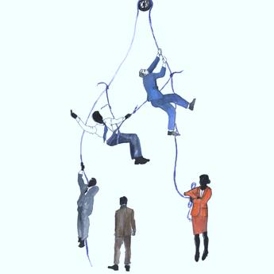
Interdyscyplinarność w realizacji programu korekcyjno-edukacyjnego dla osób stosujących przemoc w rodzinie – realia i perspektywy na przykładzie Powiatu Kętrzyn
8 listopad 2016
OLSZTYN

Slide 2

Zadanie wykonuje–Powiatowe Centrum Pomocy Rodzinie w Kętrzynie
PROGRAM KOREKCYJNO-EDUKACYJNY DLA OSÓB STOSUJĄCYCH PRZEMOC W RODZINIE
PODSTAWA PRAWNA
Ustawa z dnia 29 lipca 2005 r. o przeciwdziałaniu przemocy w rodzinie (Dz. U. 2015 r. poz. 1390);
Rozporządzenie Ministra Pracy i Polityki Społecznej z dnia 22 lutego 2011 r. w sprawie standardu podstawowych usług świadczonych przez specjalistyczne ośrodki wsparcia dla ofiar przemocy w rodzinie, kwalifikacji osób zatrudnionych w tych ośrodkach, szczegółowych kierunków prowadzenia oddziaływań korekcyjno-edukacyjnych wobec osób stosujących przemoc w rodzinie oraz kwalifikacji osób prowadzących oddziaływania korekcyjno- edukacyjne (Dz. U. Nr 50, poz. 259);
Krajowy Program Przeciwdziałania Przemocy w Rodzinie na
lata 2014-2020.

Slide 3

CEL PROGRAMU
Podstawowym celem w realizacji programu jest psychoedukacja dla osób stosujących przemoc w rodzinie w kierunku zmiany zachowań typu przemocowego na rzecz postawy partnerstwa, poszanowania wobec domowników, uznanie odpowiedzialności za popełnione czyny przemocowe.

Slide 4

CHARAKTER PROGRAMU
edukacyjny – przekazanie szeroko pojętej wiedzy na temat zjawiska przemocy( w szczególności mechanizmów powstawania przemocy w rodzinie);
korekcyjny – ukierunkowany na:
zdobywanie umiejętności niestosowania przemocy
rozwijanie umiejętności samokontroli i współżycia w rodzinie
nabywanie umiejętności komunikowania się i rozwiązywania konfliktów w rodzinie bez stosowania przemocy
nabywanie umiejętności potrzebnych do korzystania ze wsparcia społecznego
kształtowanie umiejętności w zakresie wychowywania dzieci bez używania przemocy

Slide 5

REALIZACJA PROGRAMU
w warunkach izolacyjnych (w zakładzie karnym)
w warunkach wolnościowych
Zajęcia prowadzone są w grupach o stałym składzie osobowym pracującym w jednym cyklu, dwunastu sesji grupowych.

Slide 6
ETAPY PROGRAMU
2 sesje indywidualne (2h)
12 sesji grupowych (60h)
ocena postępów uczestników-ankiety ewaluacyjne – 3 razy podczas trwania programu
efekty programu- po zakończeniu programu
monitoring po zakończeniu programu- po 3 miesiącach i 3 razy po pół roku.

Slide 7
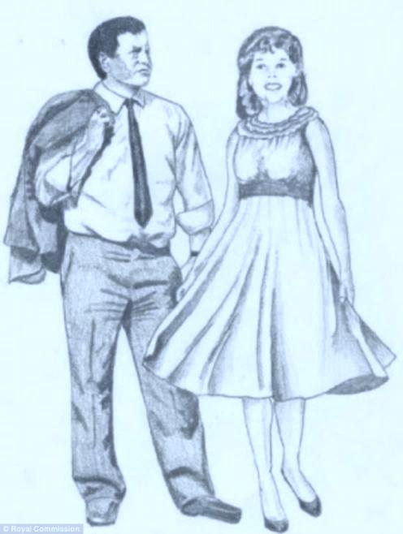
REALIZATORZY PROGRAMU
Ze względu na duży poziom zaprzeczania i manipulacji ze strony uczestników potrzeba jest prowadzenia zajęć przez dwie, ze sobą współpracujące osoby.
W powiecie Kętrzyn zajęcia w każdej grupie prowadzone są przez kobietę i mężczyznę - modelowanie relacji damsko-męskich.

Slide 8


REKRUTACJA DO PROGRAMU
Zespół Interdyscyplinarny ds. Przeciwdziałania Przemocy w Rodzinie
(procedura NK)
Dobrowolnie
Program Korekcyjno-edukacyjny dla osób stosujących przemocy w rodzinie
Sąd/kuratorzy
art. 72 §1 pkt 6b Kodeksu Karnego lub art.173 § 2 Kodeksu Karnego Wykonawczego;
na wniosek lub zalecenie kuratora sądowego wśród osób skazanych pozostających w okresie próby w warunkach wolnościowych (warunkowe zawieszenie wykonania kary, warunkowe przedterminowe zwolnienie), za czyn(-y) z art. 207 kk(znęcania się),

Slide 9
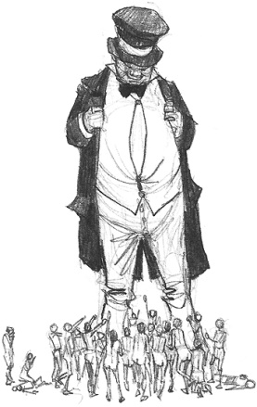
REKTUTACJA DO PROGRAMU OSÓB STOSUJĄCYCH PRZEMOC W RODZINIE PRZEZ CZŁONKÓW ZESOŁU INTERDYSCYPLINARNEGO/ GRUP ROBOCZYCH NA PODSTAWIE DOŚWIADCZEŃ
SŁABE STRONY
styl „urzędniczy” prowadzenia rozmów- „przesłuchanie”
rozmowy wyjaśniające prowadzone przez całe zespoły lub liczną grupę roboczą
priorytetem podczas spotkań jest wypełnienie NK”D”
słaba interdyscyplinarność ZI/GR
do grup roboczych powoływane są osoby, które z racji wykonywanego zawodu lub funkcji są zbędne (niewłaściwy dobór członków do zgłoszonego przypadku)
ograniczenia członków ZI/GR
- postawa(kara, bierna agresja, przedmiotowość)
- przekonania członków ZI/GR
- niskie kompetencje (narzucone osoby do ZI)
- brak szkoleń w zakresie diagnozy i
motywowania do zmiany)
- własne nierozwiązane doświadczenia z
przemocą
brak zainteresowania/zaangażowania członków ZI/GR na etapie udziału w programie osób stosujących przemoc w rodzinie
miejsce prowadzenia rozmów
MOCNE STRONY
różne perspektywy-doświadczenia
rozłożenie odpowiedzialności
wzajemne wsparcie
wymiana informacji
w ZI/GR są osoby przygotowane, przeszkolone do prowadzenia rozmów (pojedyncze )
niektóre osoby ZI/GR mają kompetencje, postawę -traktującą podmiotowo osobę stosującą przemoc
zgłaszanie potrzeb szkoleniowych

Slide 10

WSPÓŁPRACA Z INSTYTUCJAMI/ZI W RAMACH REALIZACJI PROGRAMU KOREKCYJNO-EDUKACYJNEGO
NA ETAPIE REKRUTACJI
organizacja spotkań dla przewodniczących ZI, kuratorów , Policji
dyżur prowadzącego program w PCPR- raz w tygodniu
NA ETAPIE REALIZACJI PROGRAMU
informacja pisemna do ZI /Sąd-spotkanie indywidualne uczestnika
informacja pisemna czy osoba skierowana zgłosiła się czy nie
informacja pisemna po zakończeniu programu

Slide 11

CO WARTO JESZCZE ROBIĆ W RAMACH ZI/GRUP ROBOCZYCH
przygotowanie członków ZI/GR do prowadzenia rozmów motywujących do zmiany
prowadzenie rozmowy z osobą stosującą –przez 2-3 osoby(dobrze żeby to były osoby, które nie uczestniczyły w rozmowie z osobą doświadczającą przemocy
zadbanie o miejsce przeprowadzenia rozmowy
budowanie relacji ze specjalistami wewnątrz jednostki
superwizja członków ZI/GR
można organizować spotkania w danej gminie (ZI)-przedstawienie założeń programu, ustalenia formy komunikacji ,współpracy, wymiana informacji(gdy spada motywacja podczas udziału w programie) - gotowość prowadzących program korekcyjno-edukacyjny - czy jest taka potrzeba ze strony ZI?

Slide 12
MOTYWOWANIE
DO PROGRAMU
KOREKCYJNO-EDUKACYJNEGO

Slide 13

JAK TO JEST Z MOTYWACJĄ W ŚWIETLE BADAŃ?
Fazy zmiany
Prochaska, DiClemente, w oparciu o próbę 3000 osób, borykających się z różnego rodzaju problemami natury emocjonalnej ( w tym z problemem agresji).
Prekontemplacja 50-60% „to ktoś ma problem, a nie ja”, uczestnik obwinia innych za zaistniałą sytuację. Zgłaszanie się do programu/terapię pod presją i oczekiwanie, że to inni się zmienią
Kontemplacja 30-40% „to ja mam problem”, uczestnik wie, że ma problem i zamierza zabrać się za jego rozwiązanie w bliżej, nie określonym czasie. Ma jeszcze duże korzyści z trwania w problemie i przytłacza go ogrom pracy związany ze zmianą.
Przygotowanie 10-20% „zabieram się za zmianę” , podejmuje pierwsze próby zmian ale często nieskuteczne, zniechęca się, po czym ponownie podejmuje próby. Składa publiczne deklaracje nt. zamierzonych zmian etc.
Akcja 10-15% „teraz chcę to zrobić” , uczestnik podejmuje konkretne działania w kierunku zmiany. Gotowy jest na doświadczanie, ból, niepowodzenia. Potrzebuje wówczas dużego wsparcia.
Podtrzymanie zmian i przeciwdziałanie nawrotom, zachodzą konkretne zmiany i utrzymują się co najmniej pół roku.

Slide 14
To, czy oddziaływania korekcyjno-edukacyjne okażą się skuteczne, zależy przede wszystkim od terapeuty i jego postawy, a dopiero potem znaczenie ma program.

Slide 15
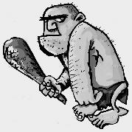
MOTYWOWANIE DO PROGRAMU
KOREKCYJNO-EDUKACYJNEGO NA BAZIE WŁASNYCH DOŚWIADCZEŃ
podstawową kwestią w pracy z ludźmi, z różnego rodzaju problemami, jest postawa wobec danego problemu i sposób jego rozumienia.
osoba pomagająca powinna znać swoją motywację pomagania ludziom mającym dany problem.
co dla mnie pomaga w pierwszym kontakcie z osobą stosującą przemoc?
błędy, które można popełnić w pierwszym kontakcie
warto pamiętać o motywatorach w tracie przebiegu programu.
ważnym aspektem w trakcie uczestnictwa w programie, jest zwracanie uwagi kto ma kontrolę nad relacją: uczestnik, czy terapeuta?
po czym poznajemy, czy zawarliśmy przymierze robocze z uczestnikiem?
czy zmiana, bez przymierza roboczego, jest możliwa?
po czym można poznać, że uczestnik traci motywację do udziału w programie, w trakcie trwania programu.
sugestie dotyczące zmian w programie korekcyjno-edukacyjnym.

Slide 16
LICZBA OSÓB OBJĘTYCH PROGRAMEM W LATACH 2014-2016 POWIAT KĘTRZYN

Slide 17
Dziękujemy
za uwagę
REALIZATORZY PROGRAMU:
Mirosław Bień, – specjalista psychoterapii uzależnień i współuzależnień, terapeuta programu korekcyjno-edukacyjnego.tel. 607736156, email: mirekbien@vp.pl
Jolanta Niedźwiedzka-Bień- socjoterapeuta, terapeuta programu korekcyjno-edukacyjnego
tel. 693923890, e-mail: niebij@op.pl

